Slide 1
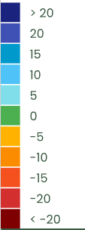

Markrörelsehastighet mm/år)
Markrörelsehastighet
mm/år
mm/år
Markrörelse-
hastighet (mm/år)
Markrörelse-
hastighet (mm/år)
mm/år
Markrörelse-
hastighet (mm/år)
mm/år
mm/år
mm/år
Markrörelse-
hastighet (mm/år)
mm/år
mm/år
mm/år

